Slide 1
Efektivní analýza dat a reporting

Slide 2
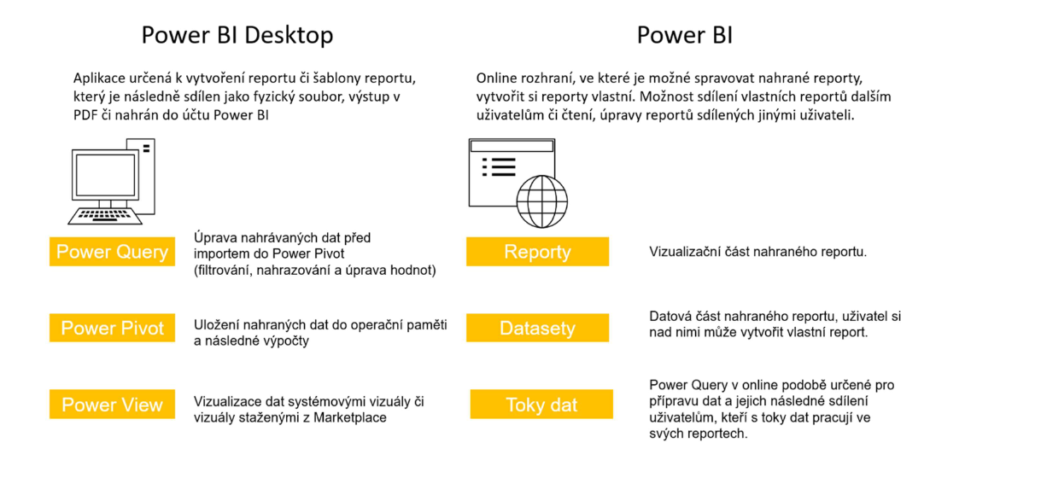
Co je Power BI

Slide 3
Power Query

Slide 4
Power Query
Slouží pro úpravu dat z datového zdroje před jejich importem do datového modelu
ETL operace:
filtrování dat
dopočítávání chybných dat , ošetřování chyb, duplicit apod.
změna struktury dat
spojování dat z více zdrojů
Dopočítávání nových sloupců, řádků

Slide 5
Základní operace na úrovni řádků a sloupců
Příkazy v rámci uživatelského rozhraní
Umělá inteligence (sloupce z příkladů)
Jazyk M
Filtrování nadbytečných řádků
Filtrování nadbytečných sloupců
Dopočtení chybějících sloupců

Slide 6
Použitý postup
Lze o něm přemýšlet jako o „záznamu“ našich kroků nad daty
V rámci použitého postupu lze:
měnit pořadí
přejmenovávat
odstranit jednotlivé kroky
vkládat nový krok mezi již vytvořené kroky
Pokud je k danému kroku přidán komentář na úrovni zdrojového kódu, tento komentář se objeví v popisu kroku

Slide 7
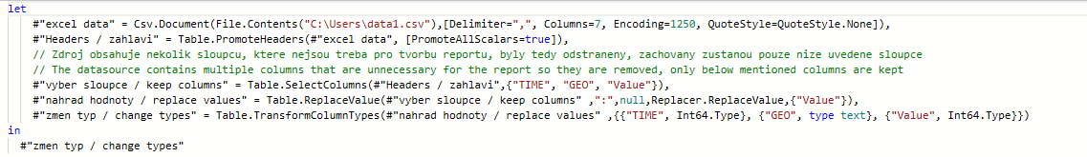
Anatomie použitého postupu
Klíčové slovo uvozující začátek postupu
Jednotlivé kroky zpravidla navazují na sebe, přičemž prvním argumentem metody nového kroku je název předchozího kroku
Výpočet neovlivňující komentář
Jednotlivé kroky použitého postupu jsou odděleny čárkou s výjimkou kroku předcházejícímu klíčovému slovu in
Klíčové slovo uvozující konec postupu, za slovem „in“ následuje návratová hodnota

Slide 8
Odebrání řádků
V záhlaví sloupce jednoho či více sloupců tabulky (podobně jako v MS Excel)
V hlavní navigaci v kartě Domů / Home části Odebrat řádky / Remove rows
Možnosti odebrání řádků:
na základě toho, jestli hodnota splňuje podmínku
odebrání horních x či spodních x řádků
odebrání střídavých řádků
odebrání duplicit
odebrání prázdných řádků
odebrání chyb

Slide 9
Odebrání sloupců
A | B | C | D
Po označení kurzorem a vyvolání kontextové nabídky
V části hlavní navigace Domů / Home Odebrat sloupce / Remove columns
Odebrání ostatních sloupců
Odebrání sloupců
C | D
A | D

Slide 10
Agregace a transformace dat
Agregace data
Na základě hodnot jednoho či více sloupců
Výsledek obsahuje agregované hodnoty, přičemž lze nad jedním sloupcem použít více agregačních funkcí
Transformace dat
Převedení sloupců do řádků (tzv. unpivotování)
Převedení sloupců do řádků (tzv. pivotování), kdy výsledná tabulka obsahuje agregované hodnoty tabulky před pivotováním (podobně jako v kontingenční tabulce v MS Excel)

Slide 11
Spojení dat z více zdrojů – spojení pod sebe
Dva a více zdrojů jsou spojeny pod sebe
Nezáleží na pořadí sloupců a jejich typu
Záleží na názvu sloupců
Lze připojovat data do již existující tabulky
Výsledek je rovněž možné nechat vypsat jako novou tabulku

Slide 12
Spojení dat z více zdrojů – spojení vedle sebe
Spojení tabulek „vedle sebe“ (lze chápat jako dopočítávání sloupců do MS Excel tabulky)
Výsledek je rovněž možné nechat vypsat jako novou tabulku
V obou spojovaných tabulkách musí existovat sloupec či kombinace sloupců, přes které lze data dohledat
Existuje několik možností toho, jaká data jsou na výstupu, viz níže

Slide 13
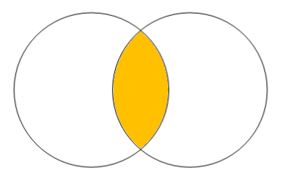
Spojení dat z více zdrojů – spojení vedle sebe
Spojení zleva
Vnější spojení
Spojení zprava
Vnitřní spojení

Slide 14
Základní operace nad datovými typy
V rámci již existujících sloupců, tj. upravujeme existující hodnoty a počet sloupců zůstává zachován (část hlavní navigace Transformace / Transform)
V rámci přidání nového sloupce, tj. výsledné hodnoty jsou přidány do nového sloupce (část hlavní navigace Přidání nového sloupce / Add columns)
A
1.1.2023
2.1.2023
3.1.2023
4.1.2023
5.1.2023
A
2023
2023
2023
2023
2023
A | B
1.1.2023 | 2023
2.1.2023 | 2023
3.1.2023 | 2023
4.1.2023 | 2023
5.1.2023 | 2023

Slide 15
Základní operace nad datovými typy
Text
Odstranění nadbytečných znaků (mezery, netisknutelné znaky)
Úprava velikosti písmen (vše malé, vše velké, velká počáteční písmena slov)
Extrakce znaků dle pozice či oddělovače
Čísla
Základní matematické operace (sčítání, odečítání, násobení, dělení apod.)
Zaokrouhlování
Datum
Dopočtení hodnoty z datumu (poslední datum či první datum v měsíci, čtvrtletí, roce apod.)
Extrakce hodnoty z datumu (rok, čtvrtletí, měsíc, den)

Slide 16
Interaktivita v Power BI

Slide 17
Vizuály = filtry
Každý 1 bod vizuálu je filtrem tabulky, jejíž data jsou použita
Každý 1 vybraný bod jiného vizuálu vycházející ze stejné tabulky je filtr
Každý 1 vybraný bod jiného vizuálu vycházejícího z tabulky propojené aktivní relací je filtr
Všechny sloupce a míry dosazené do karty Filtry působí jako filtry

Slide 18
Vizuály = filtry
Filtry se mohou přenášet napříč stránkami prostřednictvím:
synchronizace průřezů
nastavením filtru na úrovni „Filtry na všech stránkách“
v rámci podrobné analýzy či popisu

Slide 19
Ovlivňování interakcí
Po vybrání vizuálu v části „Formát – Upravit interakce“
Změnou relací v datovém modelu
Vlastním výpočtem: kalkulovaná míra, sloupec, tabulka

Slide 20
Formátování

Slide 21
Formátování stránky
Na úrovni celé stránky
Skládající se z více objektů (tvary, obrázky)
Za pomoci obrázku (např. šablona Power Point exportovaná jako obrázek)

Slide 22
Formátování vizuálu
Ručně v části „Naformátujte vizuál“
Ze šablony v části Zobrazení
Kopírováním formátu jiných vizuálů

Slide 23
Datový model a relace

Slide 24
Datové modelování
Kritická část tvorby reportu, která rozhodne o tom:
jestli budeme vůbec schopni vytvořit dotaz vracející správné hodnoty
jestli budeme schopni výpočet dokončit s ohledem na dostupnost operační paměti

Slide 25
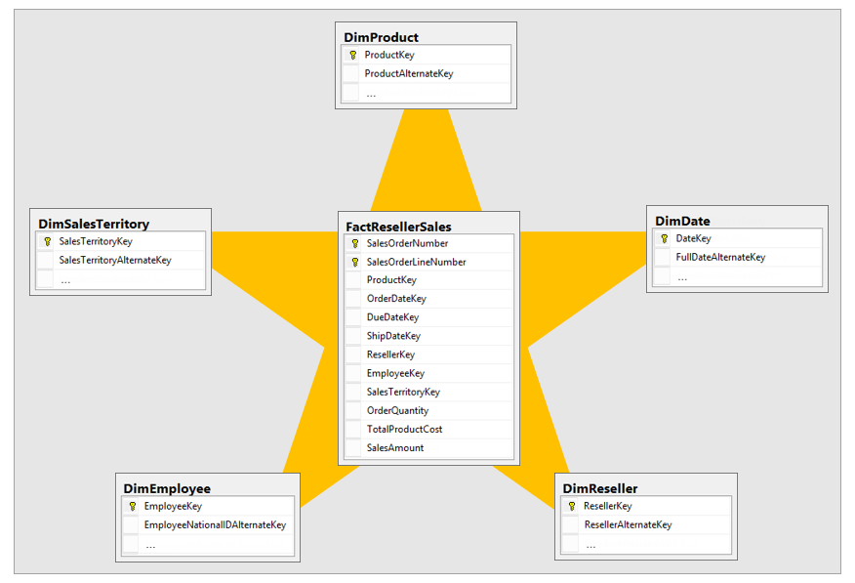
Datové modelování – schéma hvězdy

Slide 26
Relace
Základní možnosti propojení tabulek relacemi:
tabulky nejsou propojeny
tabulky jsou propojeny neaktivní relací, která je zapínána v rámci výpočtu
tabulky jsou propojeny aktivní relací
Rozdělení v závislosti na směru:
jednosměrné, kdy jedna tabulka filtruje druhou a ne naopak
obousměrné, kdy se tabulky ovlivňují navzájem

Slide 27
Relace
Rozdělní relací v závislosti na kardinalitě:
Relace M:1 (*:1): Sloupec v dané tabulce může obsahovat více než jeden výskyt nějaké hodnoty a druhá související obsahuje jen jeden výskyt nějaké hodnoty.
Jedna k jedné (1:1) : V relaci 1:1 obsahuje sloupec v jedné tabulce jen jeden výskyt konkrétní hodnoty a jiná související tabulka obsahuje jen jeden výskyt konkrétní hodnoty.
Jedna k mnoha (1:*) : V relaci 1:N obsahuje sloupec v jedné tabulce jen jeden výskyt konkrétní hodnoty a jiná související tabulka může obsahovat více než jeden výskyt nějaké hodnoty.
Mnoho až mnoho (*:*): U složených modelů můžete mezi tabulkami vytvořit relaci M:N, která odstraňuje požadavky na jedinečné hodnoty v tabulkách.

Slide 28
Power Pivot

Slide 29
Power Pivot
Nástroj pro práci s velkým množstvím dat
Data jsou uložena v operační paměti
Po importu z Power Query, tabulky jsou rozděleny na jednotlivé sloupce, komprimovány a následně uloženy
K datové analýze slouží jazyk DAX
Při analýze pracujeme se sloupci tabulek uložených v operační paměti, tyto objekty lze chápat jako databázové tabulky, případně jako Excel tabulky

Slide 30
DAX

Slide 31
Syntaxe jazyka DAX
Nástroj pro práci s velkým množstvím dat
Data jsou uložena v operační paměti
Po importu z Power Query, tabulky jsou rozděleny na jednotlivé sloupce, komprimovány a následně uloženy
K datové analýze slouží jazyk DAX
Při analýze pracujeme se sloupci tabulek uložených v operační paměti, tyto objekty lze chápat jako databázové tabulky, případně jako Excel tabulky

Slide 32
Operátory
Typ operátoru | Symbol | Použití
Aritmetické operátory | + | Sčítání
 | - | Odčítání
 | * | Násobení
 | / | Dělení
 | ^ | Umocnění
Operátory porovnávání | = | je rovno
 | > | Větší než
 | < | Menší než
 | >= | Větší či rovno než
 | <= | Menší či rovno než
 | <> | Nerovná se
Logické operátory | && | A zároveň
 | || | Nebo

Slide 33
Názvy parametrů funkcí
Pojem | Definice
expression | Libovolný výraz DAX, který vrací jednu skalární hodnotu a který se má vyhodnotit několikrát (pro každý řádek/kontext)
hodnota | Libovolný výraz DAX, který vrací jednu skalární hodnotu a který se má vyhodnotit právě jednou před všemi ostatními operacemi
tabulka | Libovolný výraz DAX, který vrací tabulku dat.
tableName | Název existující tabulky pomocí standardní syntaxe jazyka DAX. Nemůže se jednat o výraz.
columnName | Název existujícího sloupce pomocí standardní syntaxe jazyka DAX, obvykle plně kvalifikovaný. Nemůže se jednat o výraz.
name | Řetězcová konstanta, která se použije k zadání názvu nového objektu.
pořadí | Výčet sloužící k určení pořadí řazení.
vazby | Výčet sloužící k určení zpracování hodnot vazeb.
typ | Výčet sloužící k určení datového typu pro PathItem a PathItemReverse.

Slide 34
Kalkulované tabulky
Tabulku lze do datového modelu přidat:
ručně (část zadat data)
za pomoci funkcí s návratovou hodnotou tabulku, např. ALL(), FILTER()
agregační funkcí, např. SUMMARIZE()
funkcí CALCULATETABLE()
funkcí ROW() vytvářející 1 řádek tabulky

Slide 35
Kalkulované sloupce
Využívají tzv. kontextu řádku, kdy výpočet je proveden pro každý jeden řádek tabulky
Data jsou uložena v operační paměti a aktualizována při aktualizaci datového zdroje
Je vhodné je použít pouze v těchto případech:
výsledek chceme použít do průřezu či osu vizuálu
vytváříme segmenty dat
výsledek skutečně potřebujeme pro každý jeden řádek

Slide 36
Kalkulované míry
Využívají tzv. kontextu filtru, kdy reagují na filtry aplikované vizuály
K aktualizaci dochází při změně kontextu filtru, například interakci uživatele s průřezem

Slide 37
Závorky v DAX
Hranaté závorky pro identifikaci sloupce, např. zápis data[Value] odkazuje na tabulku data a její sloupec [Value]
Kulaté závorky pro funkce, např. SUM() volá funkci pro součet hodnot ve sloupci
Složené závorky pro vytvoření množiny, např {2022,2023} vytváří množinu obsahující hodnoty 2022 a 2023

Slide 38
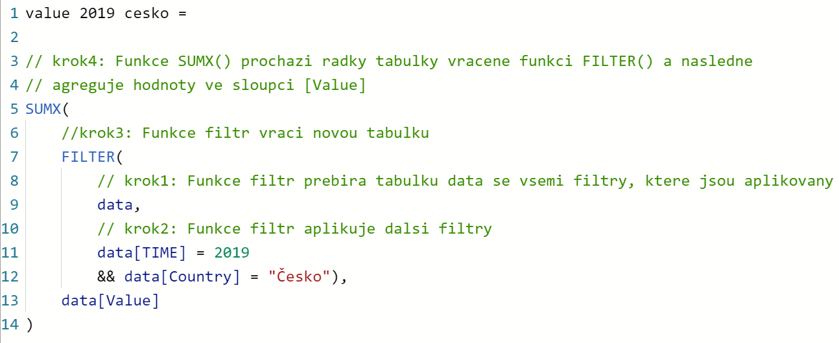
Závorky v DAX - příklad
Čárky oddělují jednotlivé parametry funkcí
SUMX(FILTER(table,condition),expression)
Každá funkce je uvozena levou kulatou závorkou a uzavřena pravou kulatou závorkou

Slide 39
Kalkulované míry
Využívají tzv. kontextu filtru, kdy reagují na filtry aplikované vizuály
K aktualizaci dochází při změně kontextu filtru, například interakci uživatele s průřezem

Slide 40
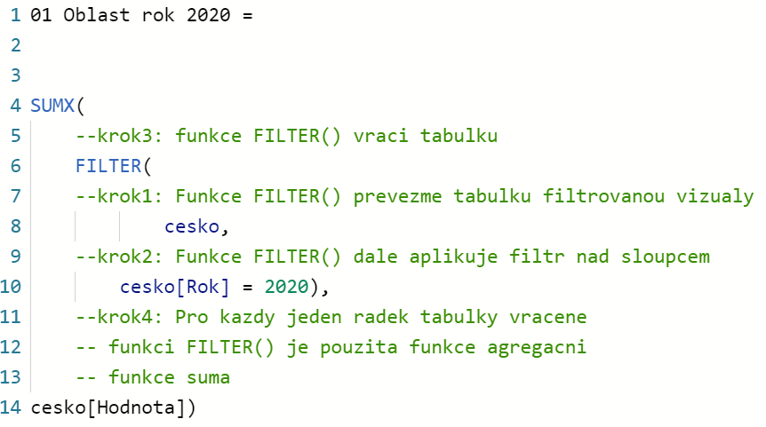
Příklad výpočtu v jazyku DAX
Jednotlivé argumenty jsou odděleny čárkou (v USA lokalizaci středníkem)
Funkce začíná a končí kulatou závorkou

Slide 41
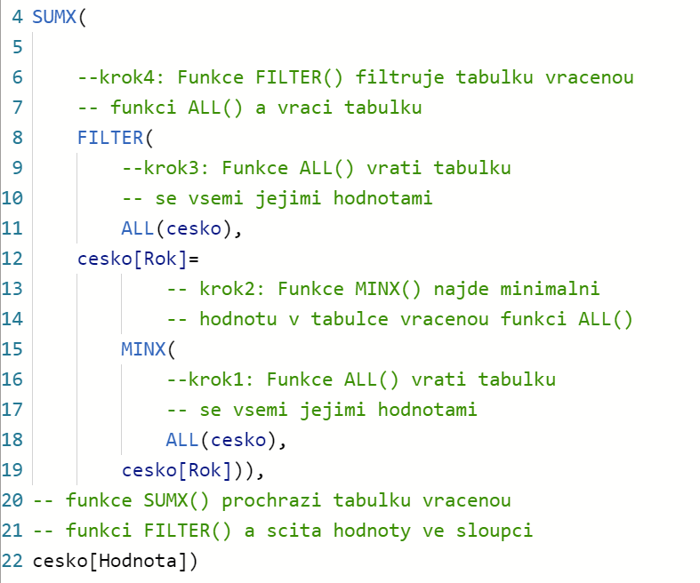
Příklad výpočtu v jazyku DAX
data
Funkce ALL() vytváří kopii tabulky data se všemi jejími hodnotami. Původní tabulka data zůstává zachována
ALL(cesko)
Funkce ALL() vytváří kopii tabulky data se všemi jejími hodnotami. Původní tabulka data zůstává zachována
ALL(cesko)

Slide 42
Proměnné
Zlepšují výkon
Zpřehledňují kód
Zjednodušují ladění chyb
Jsou definovány klíčovým slovem VAR
Požadavky na název jsou:
podporovaná sada znaků: a–z, A–Z, 0–9
znaky 0–9 nejsou platné jako první znak
jako předpona názvu identifikátoru je povoleno __ (dvojité podtržítko)
nejsou podporované žádné jiné speciální znaky
nejsou povolená rezervovaná klíčová slova
nejsou povolené názvy existujících tabulek
nejsou povolené prázdné mezery

Slide 43
Proměnné
V rámci skriptu nelze měnit jejich hodnotu
V rámci jednoho skriptu můžeme mít více proměnných
Nemůže na ně být odkazováno z jiných kalkulovaných měr či sloupců
Pozn. Možné řešení je použití celé kalkulované míry jako proměnné
Pokud pracujeme s proměnnými, musíme použít klíčové slovo RETURN pro určení návratové hodnoty

Slide 44
Shrnutí

Slide 45
Sumarizace
V rámci Power Query jsme se naučili:
vyčistit si data z datových zdrojů
agregovat a transformovat data
spojit data z více datových zdrojů
určit, která data budou načtena do datového modelu
práci s použitým postupem

Slide 46
Sumarizace
V rámci Power BI části „plátno“ jsme se naučili:
vytvářet základní dashboardy a řídit interakci mezi jednotlivými vizuály
formátovat vizuály
tvořit report z více typů stránek (podrobná analýza, popis)
práci se záložkami
základní práci s tlačítky

Slide 47
Sumarizace
V rámci Power BI části „DAX“ jsme se naučili:
přidávat do datového modelu objekty typu tabulka, sloupec, míra
chápat kontext filtru, kontext řádku a kontext výpočtu
ovlivňování kontextu výpočtu za pomoci základních agregačních funkcí, tj. SUMX(), MAXX(), MINX(), AVERAGEX() při práci s jednou tabulkou
V rámci Power BI části „model“ jsme se naučili:
propojovat tabulky relacemi
rozlišovat mezi funkčností jednotlivých typů relací

Slide 48
Na co se můžete těšit na pokročilém kurzu?
Power Query
ošetřování chyb ve výpočtech
úprava dat pro rychlejší a snadnější výpočty
hromadné načítání dat z více souborů v jedné složce
optimalizaci použitého postupu
Plátno
pokročilá práce s tlačítky
tvorba vlastních vizuálů

Slide 49
Na co se můžete těšit na pokročilém kurzu?
DAX:
funkce CALCULATE() – nejdůležitější funkce v DAX
ovlivňování kontextu výpočtu napříč více tabulkami datového modelu
optimalizace zápisu jazyka DAX pro snadnější tvorbu a rychlejší výpočet
ovlivňování nastavení relací v rámci samotného výpočtu
ovlivňování výpočtu v závislosti na interakci uživatele
virtuální tabulky pro výpočty nad daty s různou granuralitou
segmentace dat

Slide 50
Děkuji za pozornost

